Slide 1

Start To Practice 2019
ENTREPRISES VIRTUELLES,
COMPÉTENCES REELLES!

Slide 2
Les Entreprises Virtuelles
(EVI)
START TO PRACTICE
Mardi 21 mai 2019
Centre de compétences TECHNOBEL – Ciney

Slide 3



Le programme de la journée
Services COFEP
Basic Bank
Plan financier et
augmentation de capital
Financement des achats aux foires
et dates des foires
Document Lancement de l’EEP
www.cofep.be

Slide 4




Cinq grands acteurs…
Vos élèves, acteurs principaux!
Votre école!
Vous!

Slide 5
Fédération Wallonie - Bruxelles
Ministère de l'Éducation
Soutien financier aux écoles ayant répondu à l’appel à projet
Détachement d’un responsable projet à mi-temps

Slide 6
COFEP
Centrale des EEP belges
Inscription à un réseau national et international
Support technique
Encadrement via le détachement FWB
Organisation de foires régionales, nationales et internationales
Ressources en ligne
Proposition d’EEP rendant des services pour coller à la réalité
COFEP TEAM

Slide 7
COFEP TEAM
Arianna Thiré
Coordinatrice générale
Ria Cox
Administration Facturation
Kim Hilgert
Coaching formation adulte, collaborations internationales
Christel Hillen
Coaching écoles secondaires en Flandre, formations
Veerle Vermorgen
Coaching écoles secondaires, monitoring et qualité, foires
Morad Tamir
Coaching écoles secondaires en FWB

Slide 8
Services COFEP
Des ressources pédagogiques et information
sur le site: www.cofep.be
Une Basic Bank
Un accès au site EUROPEN
Deux adresses mail via GMAIL
Des EVI de services pour coller à la réalité

Slide 9
Le plan financier
Dès la création de votre EEP:
€ 50 000,00 sur le compte entreprise
€ 10 000,00 sur le compte de l’amicale

Slide 10
Le plan financier
Possibilité de rentrer un plan financier qui sera analysé et validé par le TEAM COFEP.
Versement de l’argent nécessaire sur le compte entreprise.

Slide 11


Basic Bank
A partir d'ici,
on avance ENSEMBLE

Slide 12
Basic Bank
Connectez-vous au site:
http://be.penworldwide.org

Slide 13
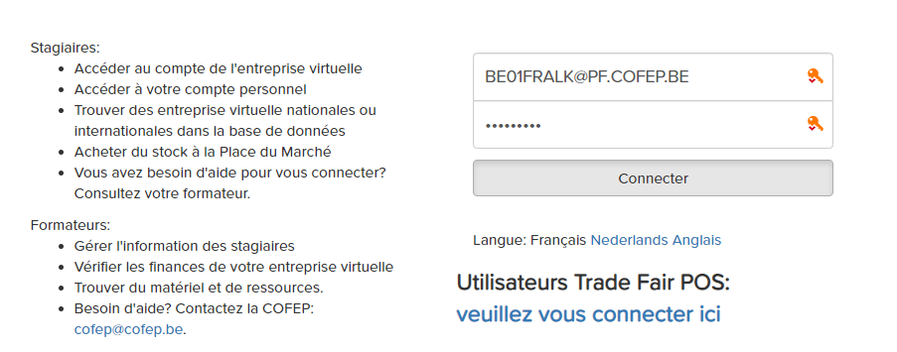
Basic Bank
HTTP://BE.PENWORLDWIDE.ORG
BE01FRALK@PF.COFEP.BE
BRUSSEL01

Slide 14

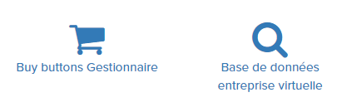
Basic Bank
HTTP://BE.PENWORLDWIDE.ORG

Slide 15
Basic Bank
HTTP://BE.PENWORLDWIDE.ORG
Créer les comptes "stagiaires" pour les élèves
Chaque élève DOIT avoir son propre compte: login et mot de passe.
Qui crée ces comptes?

Slide 16
Basic Bank
HTTP://BE.PENWORLDWIDE.ORG
Partie "Administrateur entreprise virtuelle" de la plateforme
Création du compte en cliquant sur "Stagiaires" puis "Ajoutez"
Attribution du mot de passe généré automatiquement mais modifiable

Slide 17
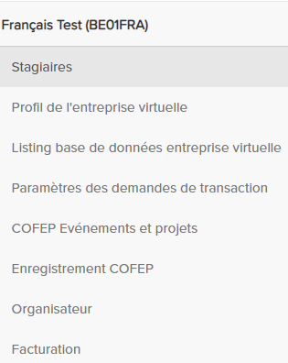
Basic Bank
HTTP://BE.PENWORLDWIDE.ORG

Slide 18


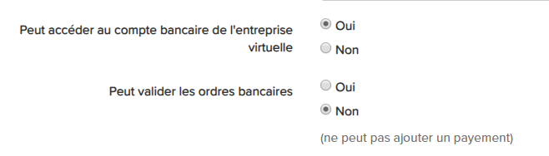
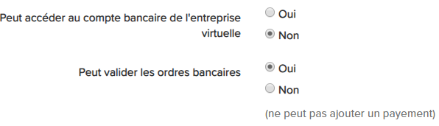
Basic Bank
HTTP://BE.PENWORLDWIDE.ORG
Création des comptes élèves
Situation 1:
Un élève encode le virement mais ne le valide pas!
Un élève valide le virement mais ne l’encode pas!
Système de double vérification

Slide 19
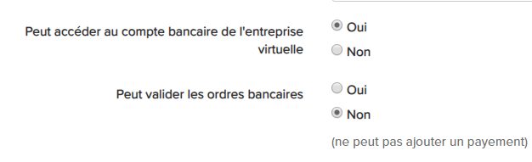

Basic Bank
HTTP://BE.PENWORLDWIDE.ORG
Création des comptes élèves
Situation 2:
Un élève encode un virement et il est validé automatiquement.
L’élève a 24 heures pour le supprimer s’il y a une erreur.

Slide 20
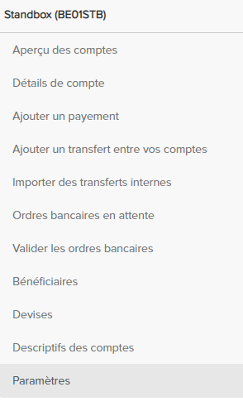
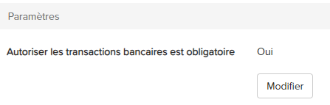
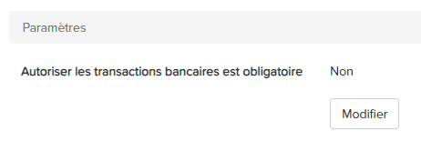
Basic Bank
HTTP://BE.PENWORLDWIDE.ORG
Situation 1
Situation 2

Slide 21

Basic Bank
HTTP://BE.PENWORLDWIDE.ORG
A vous de créer votre propre compte
Copier coller les données dans un fichier Word
Se déconnecter
Se connecter avec son compte

Slide 22

Basic Bank
HTTP://BE.PENWORLDWIDE.ORG
Compte bancaire
entreprise
Comptabilité
Déclaration TVA

Slide 23

Basic Bank
HTTP://BE.PENWORLDWIDE.ORG
Compte bancaire amicale
Alimenté par les salaires et les financements des achats en foire
Pas de comptabilité
Versements aux élèves à partir de ce compte pour leurs achats personnels

Slide 24
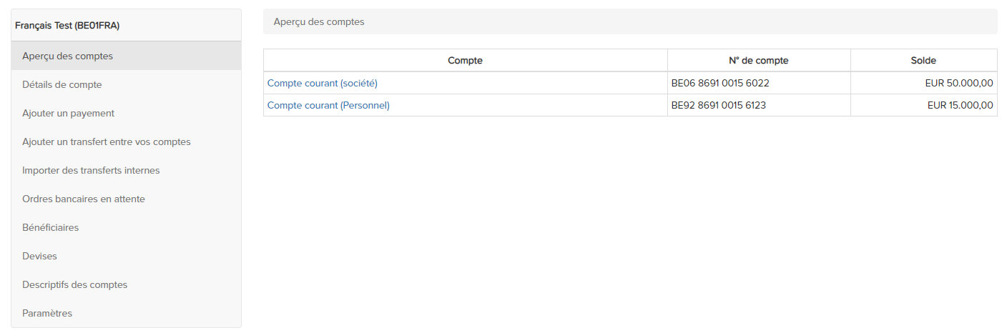
Basic Bank
HTTP://BE.PENWORLDWIDE.ORG
Ajouter un bénéficiaire
Réaliser un virement
Relevé de compte

Slide 25
Basic Bank
HTTP://BE.PENWORLDWIDE.ORG
Permet de retrouver les coordonnées des entreprises belges mais aussi accès au réseau mondial
Classement par pays
Classement par activité
(seulement si VOUS l'avez encodé)
Fonction rechercher dans "Toutes les entreprises virtuelles"

Slide 26
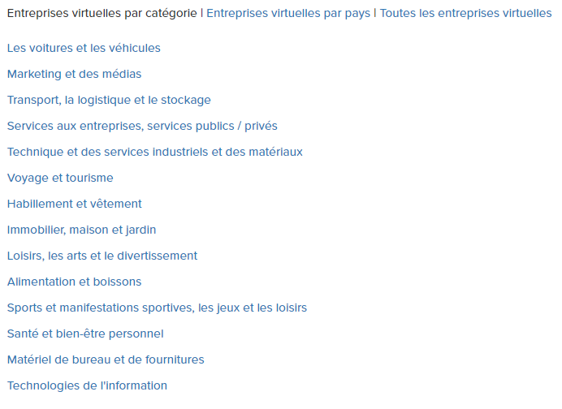
Basic Bank
HTTP://BE.PENWORLDWIDE.ORG

Slide 27
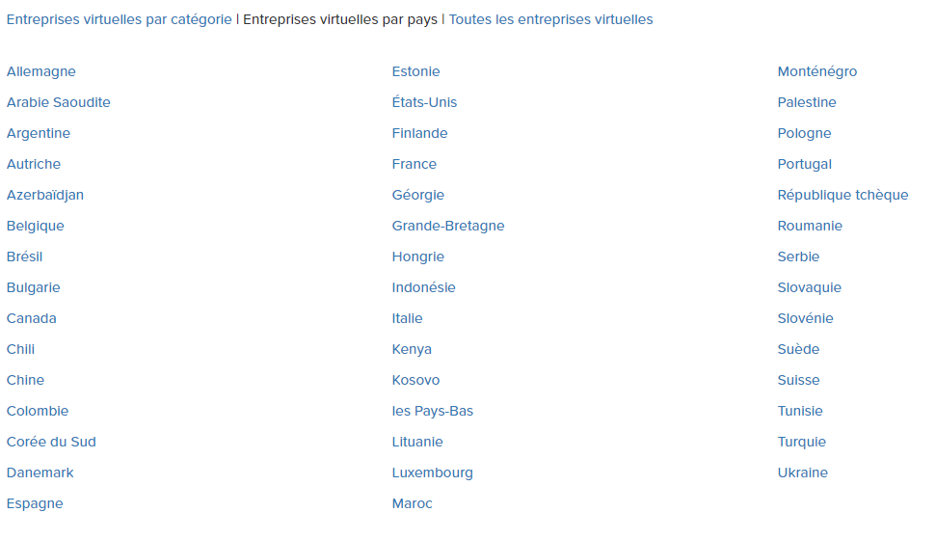
Basic Bank
HTTP://BE.PENWORLDWIDE.ORG

Slide 28
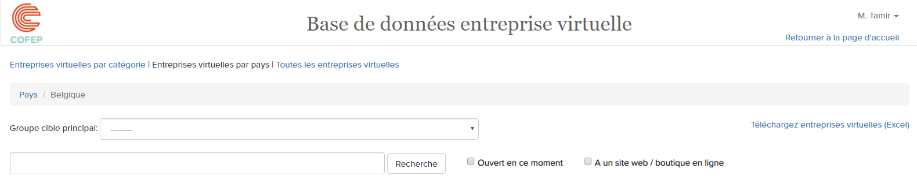
Basic Bank
HTTP://BE.PENWORLDWIDE.ORG
Choisir un pays
Télécharger les donnes en fichier Excel

Slide 29
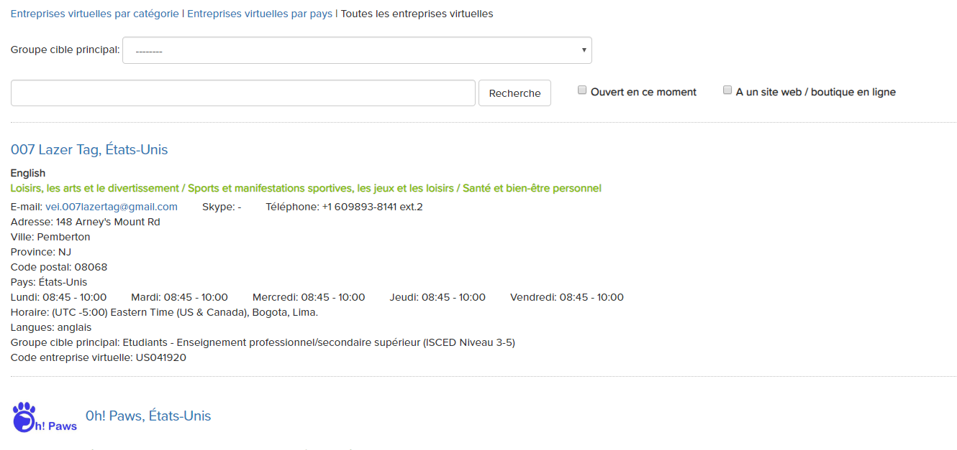
Basic Bank
HTTP://BE.PENWORLDWIDE.ORG

Slide 30
Basic Bank
HTTP://BE.PENWORLDWIDE.ORG
A utiliser ou pas?
Alternatives:
          Interfor
          Ventes externes

Slide 31

Basic Bank
HTTP://BE.PENWORLDWIDE.ORG
Point of Sale (Point de vente)
Permet d'enregistrer les ventes
Connexion internet indispensable
Utilisation très facile

Slide 32
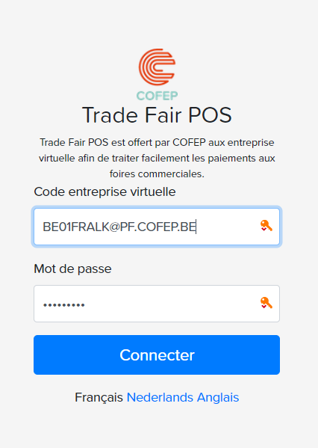
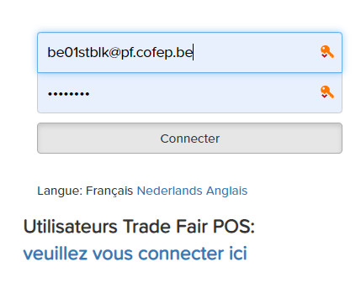
Point Of Sale (POS)
HTTP://BE.PENWORLDWIDE.ORG
be01xxx
5pz3phdc

Slide 33

Basic Bank
HTTP://BE.PENWORLDWIDE.ORG
Chaîne COFEP
Vidéo sur l’utilisation de la Basic Bank

Slide 34
Les foires:
matériel nécessaire
Deux ordinateurs portables et une imprimante ➔ bon de commande informatisé, webshop ou POS
Echantillons des produits
Catalogue
Flyers
Carte de visite
Décoration pour le stand: affiche,
roll up, …
Petit matériel de bureau
Des fardes

Slide 35
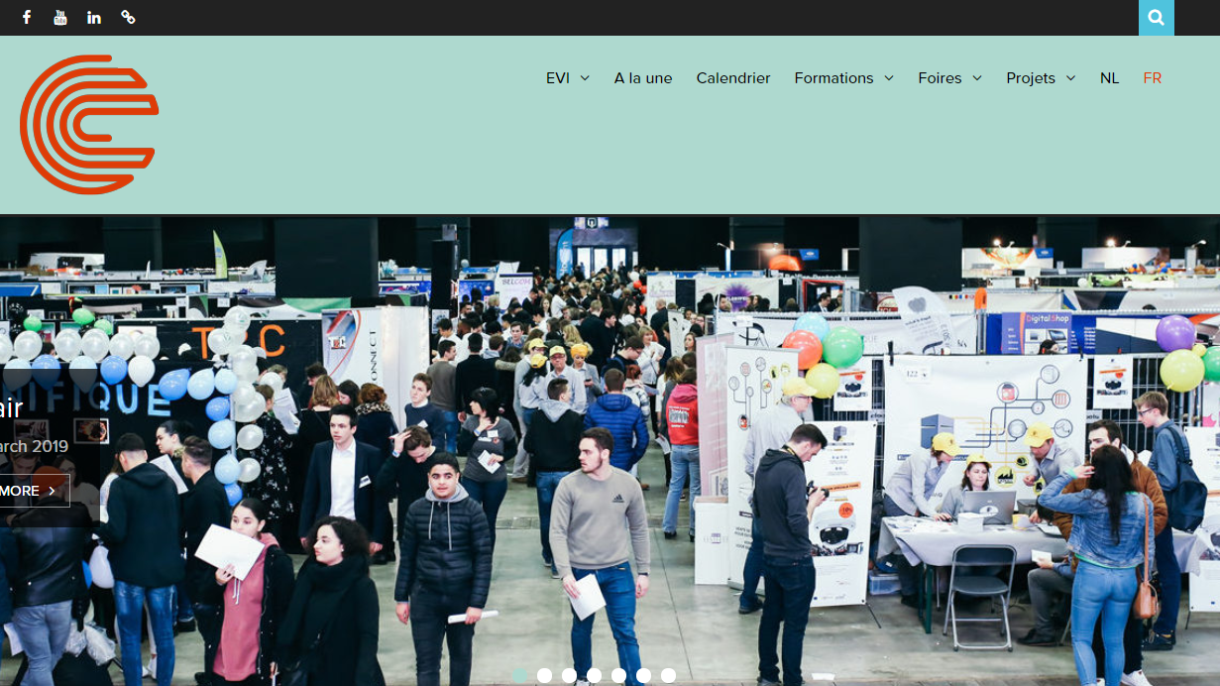
Services COFEP

Slide 36

Services COFEP
www.cofep.be

Slide 37



Les foires: organisation
Achats
Prospection
Vente
S’annoncer aux autres EEP par mail ainsi que la promo du jour!

Slide 38
Les foires: organisation
Achats pour le compte de l'amicale
Le budget de € 2 500,00 est viré automatiquement sur le compte de l'Amicale de l'EVI en fonction du nombre d'élève déclaré.
10 élèves X € 2 500,00 = € 25 000,00
S'il y a € 5 000,00 sur le compte, le versement sera de € 20 000,00.

Slide 39
Les foires: organisation
Achats pour le compte de l'entreprise
Le budget est déterminé par les enseignants et sera payé UNIQUEMENT à l'aide du compte entreprise!!!

Slide 40

Maintenant, à vous de jouer!
Mais vous n’êtes pas seul!
Par mail ou par téléphone, une info,
un rendez-vous
N’HESITEZ PAS!
Je suis là pour vous aider!

Slide 41


